Slide 1
EMS20 Week 3 Lab 1 en 2

Slide 2
Leerdoelen Week 3 Lab 1
Leerdoelen week 3 lab 1. Je leert:
uit welke onderdelen de CC3220S is opgebouwd;
leds aan te sturen op verschillende abstractieniveaus;
de UART-driver te gebruiken;
de System Configuration tool te gebruiken.

Slide 3
Leerdoelen Week 3 Lab 2
Leerdoelen week 3 lab 2. Je leert:
wat I²C is en hoe je de I²C-driver gebruikt;
de TMP006 IR-sensor via I²C uit te lezen.

Slide 4
Abstractieniveaus
De hardware van de CC3220S LaunchPad kan geprogrammeerd worden op drie abstractieniveaus:
I/O-registers
  Zoals je bij EMS10 de MSP430 hebt geprogrammeerd.
driverLib (HAL = Hardware Abstraction Layer)
  Deze library wordt gebruikt om de drivers mee te implementeren. De registers zijn geabstraheerd.
TI drivers
  De specifieke processor en het bordje zijn geabstraheerd.

Slide 5
Abstractielagen

Slide 6
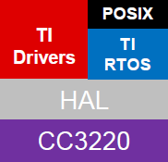
Abstractielagen
Application
Deze week
Lab 1 + 2
Volgende week
Lab 1 + 2
Deze week
Lab 1

Slide 7
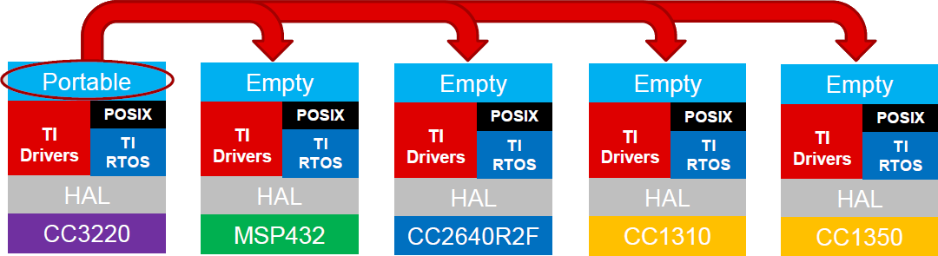
Abstractielagen
TI SimpleLink™
wifi
BLE
Bluetooth low energy
Sub-1 GHz RF
Sub-1 GHz.
2.4 GHz

Slide 8

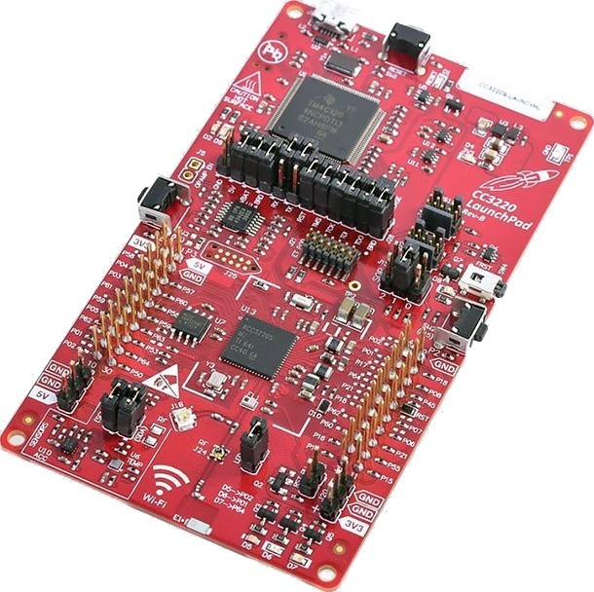
Aan de slag!
Aan de slag met Opdrachten_Week_3_Lab_1.pdf en daarna Opdrachten_Week_3_Lab_2.pdf

